Slide 1
Система анализа электромагнитной обстановки с использованием приемных устройств летательного аппарата
Экз. №____

Slide 2
Цель доклада: обсуждение отдельных требований, предъявляемых к разрабатываемым ЛА, возможных способов реализации этих требований, необходимости доработки действующей НТД и избирательности предъявления требований в зависимости от типа разрабатываемого ЛА, уровня решаемой задачи.
Типовое требование к разработчикам ЛА:
Наличие системы анализа ЭМО, определяющей факт воздействия радиопомех и их интенсивность, реализация возможности в автоматическом или неавтоматическом режиме управлять параметрами РЭС ( мощностью передатчика, чувствительностью приемника, рабочей частотой, режимами работы, видами и параметрами сигналов) и защиты от радиопомех.
Логичным решением является использование для анализа ЭМО имеющихся на борту РЭС.
Система анализа электромагнитной обстановки с использованием приемных устройств летательного аппарата

Slide 3
Как и любое другое техническое устройство, бортовые приемные устройства могут быть использоваться для анализа электромагнитной обстановки на борту. Каждый летательный аппарат имеет несколько устройств в разных частотных диапазонах.
Системы связи: от 100-500 МГц; спутниковая связь 10-12 ГГц, связь прямой видимости 2-6 ГГц
Приемник СНС 1,4-1,6 ГГц
БРЛС 8-9 ГГц
Если рассматривать отдельную систему анализа ЭМО, то из-за заложенных ограничений по габаритам, массе, стоимости и ширины полосы приема, система будет обладать невысокими техническими характеристиками. Как пример, из-за широко диапазона приема чувствительность снижается до -100 дБВт.
3
Длина ВПП 1200 м
МУВП
Система анализа электромагнитной обстановки с использованием приемных устройств летательного аппарата

Slide 4
 | Отдельная система анализа ЭМО | Система на основе анализа с использованием своих приемных устройств
Частотный диапазон | 1- 18 ГГц | Выборочные диапазоны: 100-500 МГц, 2-6 ГГц, 8-9 ГГц 10-12 ГГц
Чувствительность | -120 дБВт | От -130 до -170 дБВт
Реализация | Отельные антенны на разные диапазоны | Не требует отбельных антенн
Не смотря на то, что анализ ЭМО проводится не во всем диапазоне частот, эффективность регистрации помехи намного выше потому что, анализ проводится на частотах диапазонов работы систем РЭС, т.е., фиксируются все помехи, которые могут быть опасны для РЭС ЛА.
Система анализа электромагнитной обстановки с использованием приемных устройств летательного аппарата

Slide 5
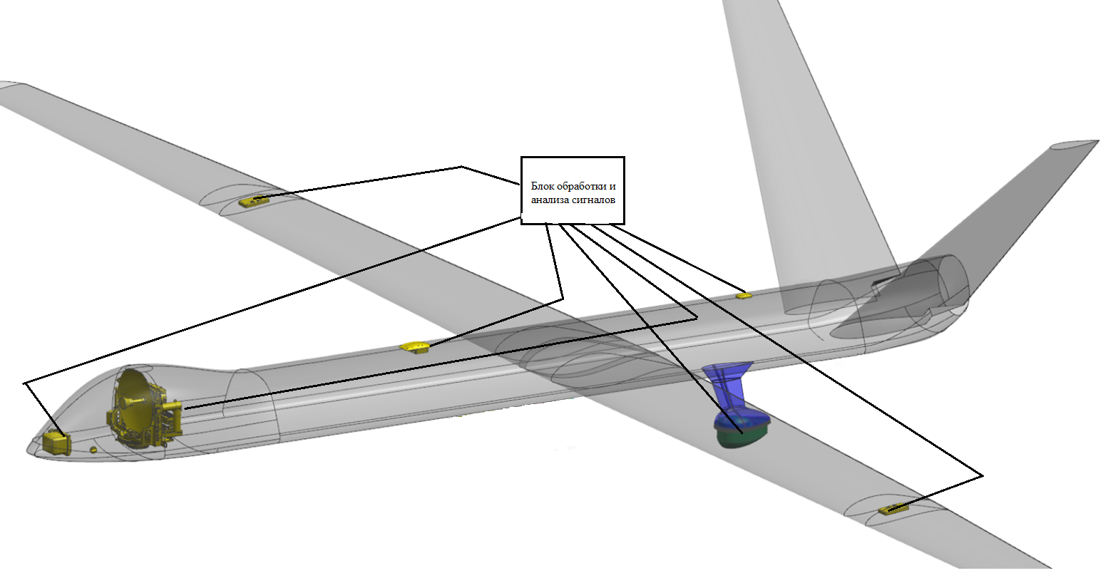
Блок обработки сигналов, поступающих с приемных устройств летательного аппарата для анализа электромагнитной обстановки, выполняет функции определения факта воздействия и частотный диапазон помехи
Система анализа электромагнитной обстановки с использованием приемных устройств летательного аппарата

Slide 6
Требования предъявляемые к блоку обработки сигналов:
быстродействие для обработки большого количества данных в режиме реального времени
содержать алгоритмы обработки данных, которые позволяют определить факт воздействия помех на летательный аппарат
надежность работы блока для минимизации вероятности ошибок в определении факта наличия помех
возможность настройки алгоритмов обработки данных для адаптации к различным условиям полета и типам помех
интеграция с другими системами летательного аппарата для автоматического управления полетом и принятия мер при воздействии помех
совместимость с различными типами интерфейсов устройств, используемых на ЛА
Система анализа электромагнитной обстановки с использованием приемных устройств летательного аппарата

Slide 7
Таким образом, планируется что система анализа ЭМО использует приёмные антенны РЭС ЛА и проводит анализ только в интересующих диапазонах работы РЭС ЛА. Эффективность данной системы, определяемая высокой чувствительностью приемных устройств РЭС ЛА, быстродействием и использованию автоматических алгоритмов для определения факта воздействия у блока обработки сигналов, выше чем у систем, работающих в широком диапазоне.
Кроме того система использует антенную инфраструктуру ЛА, что снижает масса-габаритные параметры и стоимость.
Система анализа электромагнитной обстановки с использованием приемных устройств летательного аппарата

Slide 8
Одним из инструментов для решения этих задач является система когнитивного радио (CRS) – радиосистема, использующая технологию, позволяющую этой системе получать знания о своей среде эксплуатации и географической среде, об установившихся правилах и о своем внутреннем состоянии; динамически и автономно корректировать свои эксплуатационные параметры и протоколы согласно полученным знаниям для достижения заранее поставленных целей и учиться на основе полученных результатов
В зависимости от критериев качества, а также, учитывая сложности и многовариантности потенциально складывающихся ситуаций ЭМО, система должна обладать многопараметрической адаптацией под сложную реальную помеховую обстановку и самостоятельно принимать решение о выборе подходящих сигнально-кодовых конструкций, уровнях мощности, значениях рабочих частот, формировании направлений нулей диаграмм направленности антенн и других параметров.
Система анализа электромагнитной обстановки с использованием приемных устройств летательного аппарата

Slide 9
Спасибо за внимание!

